Slide 1
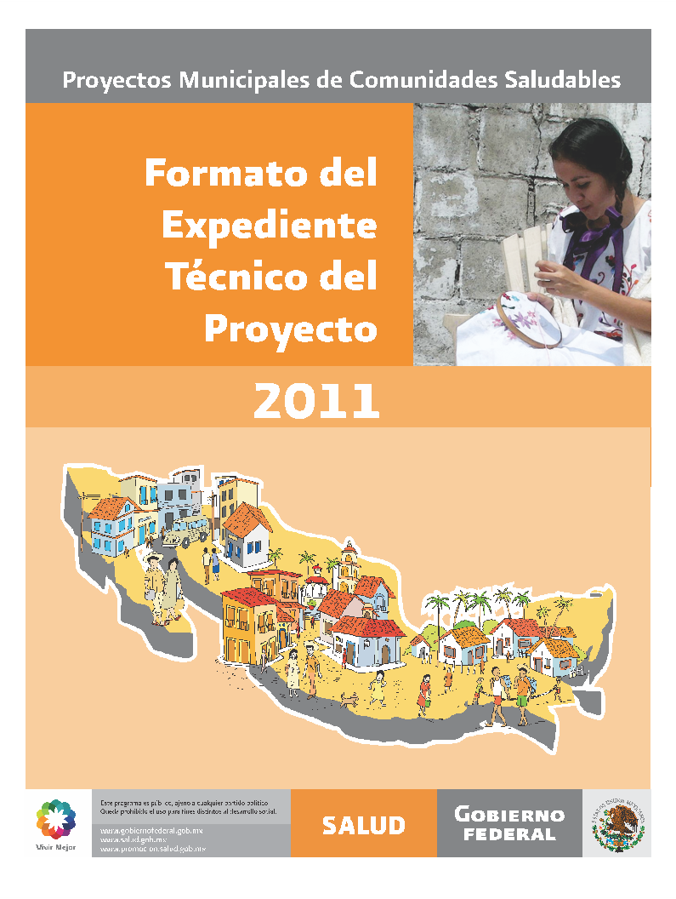
IZTACALCO 2012
Promoción
de la Salud
Entornos y
Comunidades
Saludables
A los ojos de todos

Slide 2
Promoción
de la Salud
“Promoción de una alimentación adecuada para la prevención de sobrepeso y obesidad en la población escolar de las escuelas Escuela Primaria Canadá y Participación Social de la Delegación Iztacalco de la Ciudad de México”, tiene como objetivo principal el de desacelerar la prevalencia de sobrepeso y obesidad en los alumnos de estas escuelas, a través de acciones de promoción de la salud.
Entornos y
Comunidades
Saludables
A los ojos de todos

Slide 3
Promoción
de la Salud
1.1 Conformación de Comités del Establecimiento del consumo escolar
En ambas escuelas quedaron conformados los Comités, con 6 integrantes padres de familia de los cuales se nombro 1 presidente 1 secretario y 4 Vocales.
Entornos y
Comunidades
Saludables
A los ojos de todos

Slide 4
Promoción
de la Salud
2. Capacitación del Comité de los Establecimientos del Consumo Escolar
En base al Acuerdo Nacional para la Salud Alimentaria, se capacitó a los Comités del Establecimiento del Consumo Escolar en la preparación, manejo y expedición de alimentos.
La capacitación fue continua 1 vez por semana durante 9 semanas, en ambas escuelas
El objetivo principal es que los niños no consuman alimentos chatarra e incrementar el consumo de agua simple
Entornos y
Comunidades
Saludables
A los ojos de todos

Slide 5
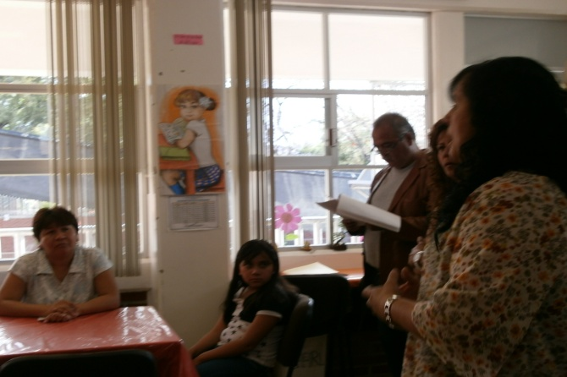
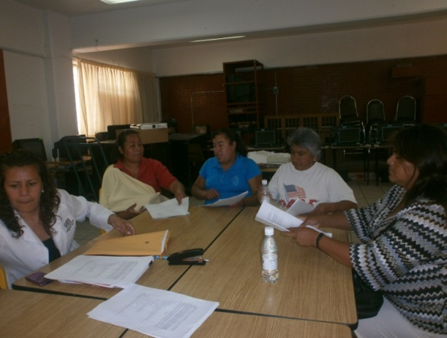
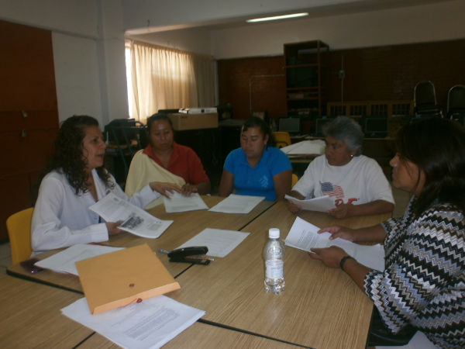
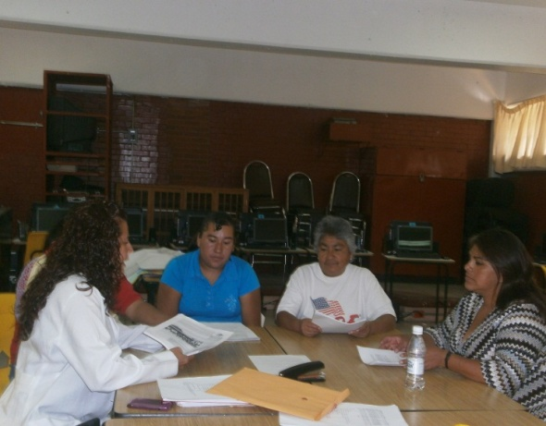
Promoción
de la Salud
Entornos y
Comunidades
Saludables
A los ojos de todos

Slide 6
Promoción
de la Salud
3. Seguimiento a la operación del Establecimiento del consumo escolar
Una vez capacitados los miembros de los CECE, se dio seguimiento semanal a los expendedores de alimentos.
Con el objeto de que se expendan únicamente alimentos autorizados por el CECE en el interior y exterior de las escuelas
El comité superviso y realizó observaciones en base al Acuerdo Nacional de Salud Alimentaria-
Se notifico a los establecimiento interno y externo para que la siguiente semana modificara las observaciones encontradas
Y con las supervisiones semanales se logro la modificación de venta de alimentos chatarra, la disminución de grasa en la preparación de los alimentos así como la ingesta de agua simple.
Entornos y
Comunidades
Saludables
A los ojos de todos

Slide 7
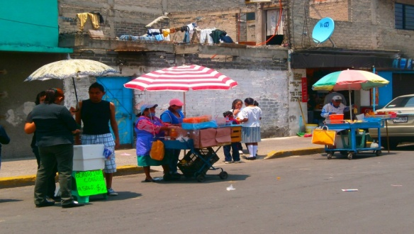
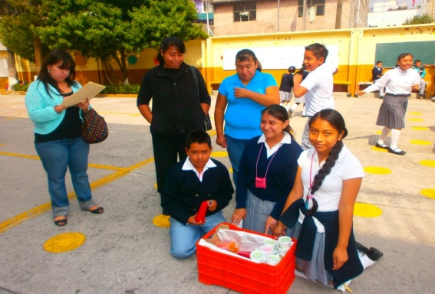
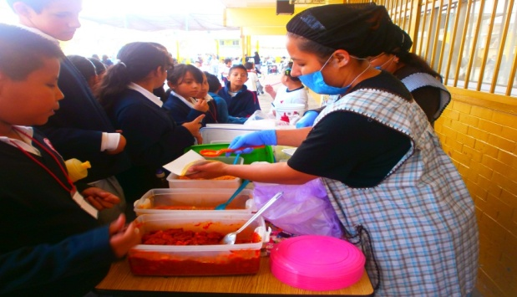
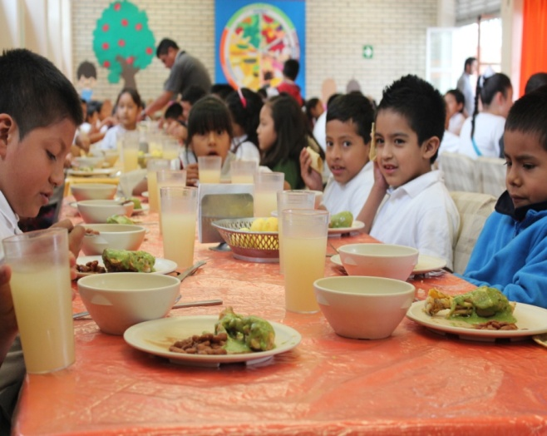
3. Supervisión del establecimiento del consumo escolar interno y en vía publica
Promoción
de la Salud
Entornos y
Comunidades
Saludables
A los ojos de todos

Slide 8
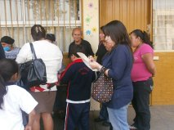
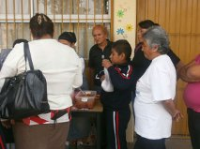
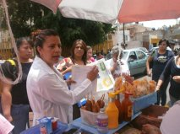
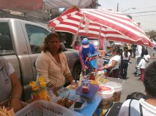
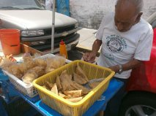
Promoción
de la Salud
3. Supervisión del establecimiento del consumo escolar interno y en vía publica
Entornos y
Comunidades
Saludables
A los ojos de todos

Slide 9
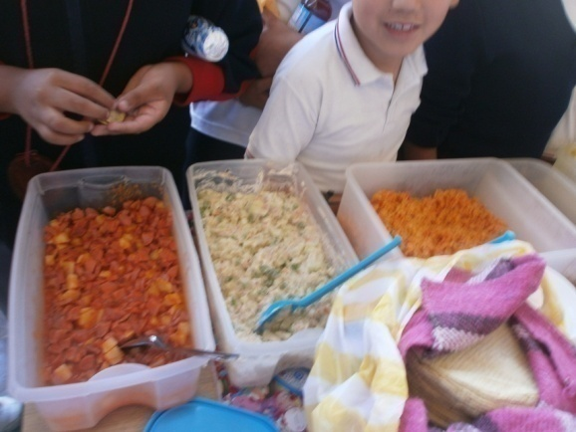
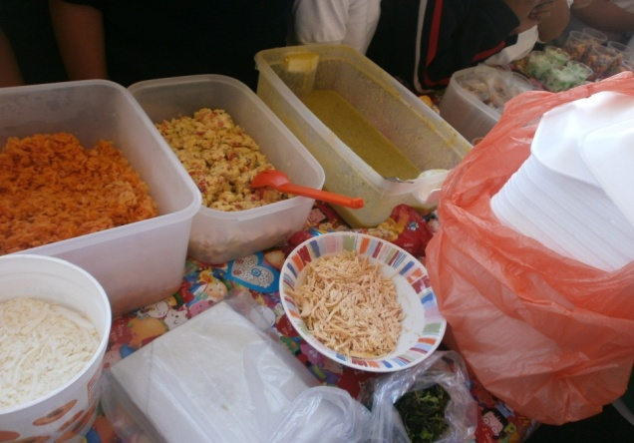
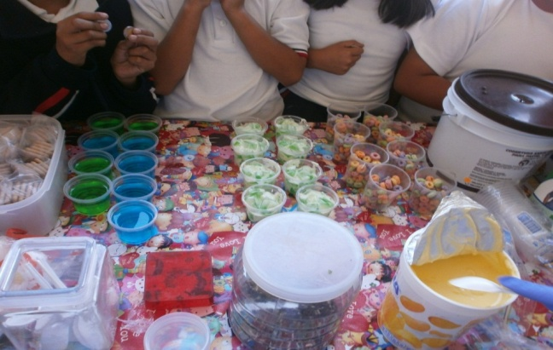
Alimentación Saludable después de las 9 supervisiones
Promoción
de la Salud
Entornos y
Comunidades
Saludables
A los ojos de todos

Slide 10
Promoción
de la Salud
4. Pesar y medir a los alumnos
Se entregaron 719 permisos para que los padres de familia autorizaran la toma de peso y talla de sus hijos, la que se realizó 100% de los alumnos
ESCUELA CANADA
1A | 1B | 2A | 2B | 3A | 3B | 4A | 4B | 5A | 5B | 6A | 6B | Total
22 | 24 | 22 | 22 | 27 | 29 | 29 | 27 | 18 | 19 | 26 | 25 | 290
ESCULA PARTICIPACIÓN
1A | 1B | 2A | 3A | 3B | 4A | 5A | 6A | 6B | Total
34 | 25 | 32 | 23 | 25 | 31 | 35 | 25 | 24 | 254
Entornos y
Comunidades
Saludables
A los ojos de todos

Slide 11
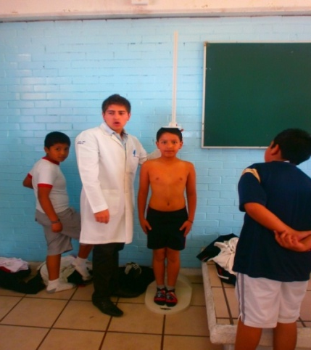
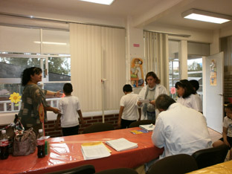
4. Pesar y medir a los alumnos
Promoción
de la Salud
Entornos y
Comunidades
Saludables
A los ojos de todos

Slide 12
4.2 Diagnostico nutricional
Promoción
de la Salud
El diagnostico nutricional de la población, se realizó obteniendo el Índice de Maza Corporal de acuerdo lo establecido por los SSP del D.F.
OBESIDAD | 42 niños | 8%
SOBREPESO | 90 niños | 16%
TOTAL | 132 niños | 24 %
Entornos y
Comunidades
Saludables
A los ojos de todos

Slide 13
Promoción
de la Salud
5 Aplicar Encuesta Nutricional a los alumnos con sobrepeso
A los 132 niños que resultaron con Sobrepeso, Obesidad , se les realizo, una Encuesta Nutricional para conocer sus hábitos y frecuencia de consumo de alimentos.
Entornos y
Comunidades
Saludables
A los ojos de todos

Slide 14
Promoción
de la Salud
7. Capacitar a los alumnos y Profesores en Alimentación Saludable
Se capacitó a 544 niños y 32 Profesores del plantel en Alimentación Saludable , y se favoreció una cultura de hábitos alimenticios saludables.
Entornos y
Comunidades
Saludables
A los ojos de todos

Slide 15
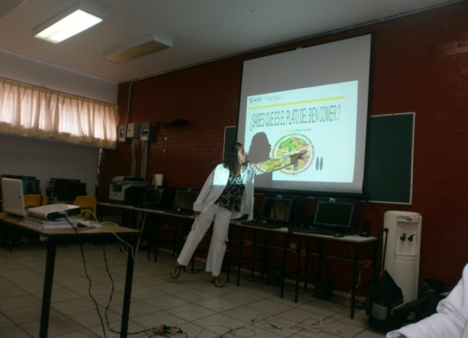
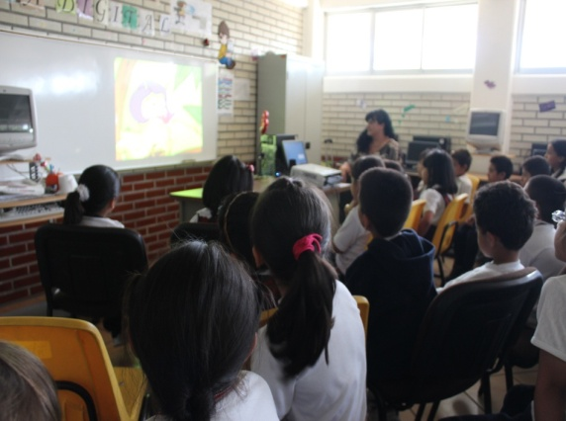
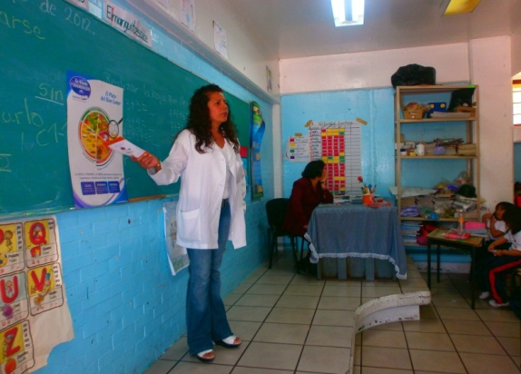
Promoción
de la Salud
7 Capacitar a los alumnos y Profesores en Alimentación Saludable
Entornos y
Comunidades
Saludables
A los ojos de todos

Slide 16
Promoción
de la Salud
7 Capacitación alumnos y profesores del Plato del Buen Comer
Se elaboro un taller con los 544 niños y 32 profesores, con el que aprendieron a identificar los grupos de alimentos y sus combinaciones para una Alimentación Saludable
Entornos y
Comunidades
Saludables
A los ojos de todos

Slide 17
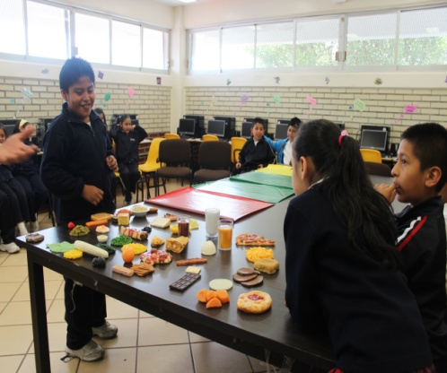
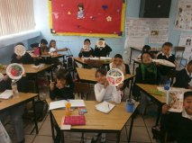
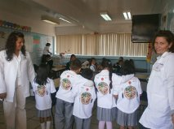
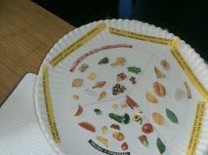
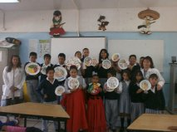
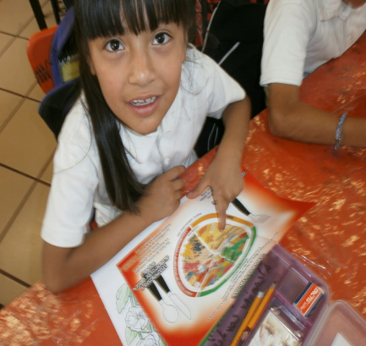
Elaboración del Plato del Bien Comer
Promoción
de la Salud
Entornos y
Comunidades
Saludables
A los ojos de todos

Slide 18
Entrega De Playeras Del Plato El Bien Comer
Promoción
de la Salud
Se entregaron las playeras a los educandos, del Plato del Bien Comer.
Entornos y
Comunidades
Saludables
A los ojos de todos

Slide 19
7 Capacitación de Alumnos y Profesores en Loncheras Saludables
Promoción
de la Salud
Capacitación a los 544 alumnos y 32 Profesores en Loncheras Saludables, con lo que los niños aprendieron a consumir alimentos nutritivos a la hora del recreo, actividad que se reforzó con supervisión de las mismas
Entornos y
Comunidades
Saludables
A los ojos de todos

Slide 20
7 Taller de Nutrición a Niños
Promoción
de la Salud
Se diseñó taller de Nutrición con los alumnos y profesores para crear conciencia de como elaborar sus menús combinando los tres grupos de alimentos y fomentando el consumo de Agua simple
Entornos y
Comunidades
Saludables
A los ojos de todos

Slide 21
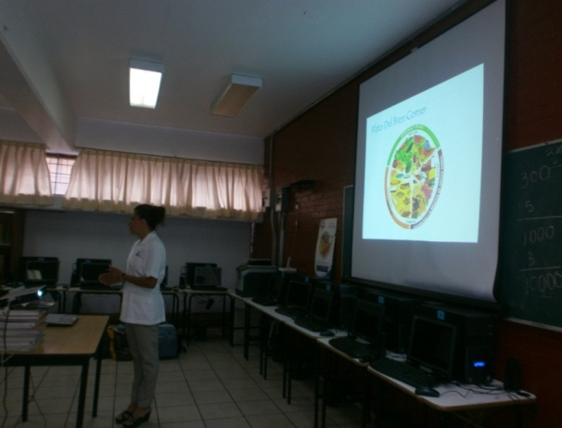
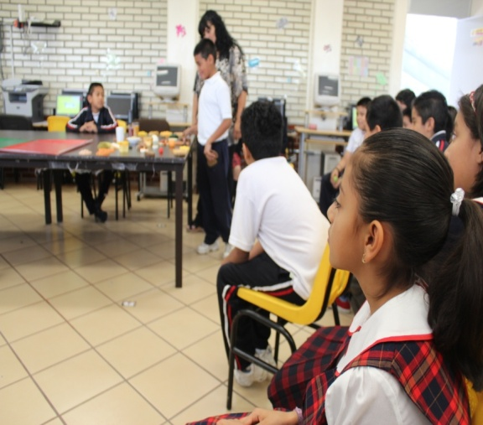
8 Promover alimentación saludable y Plato del bien Comer.
Promoción
de la Salud
Se realizaron durante los meses de Mayo, Junio y Julio, campañas que propiciaron hábitos alimentarios saludables, utilizando como apoyo el plato del bien comer
Entornos y
Comunidades
Saludables
A los ojos de todos

Slide 22
9 Periódico mural El Plato del Bien comer
Promoción
de la Salud
Se Elaboraron con la participación de los alumnos y todo el personal de las escuelas, los periódicos murales sobre el El Plato del Bien Comer , poniendo en practica los conocimientos adquiridos, con el objeto de tener una vida mas saludables y una actitud critica de la selección de los alimentos y efectos negativos de un alimentación no adecuada.
Entornos y
Comunidades
Saludables
A los ojos de todos

Slide 23
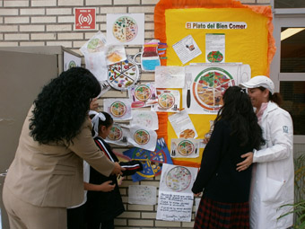
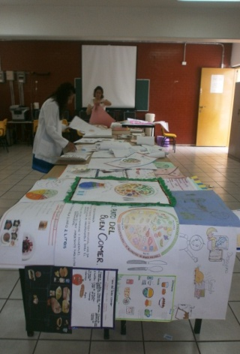
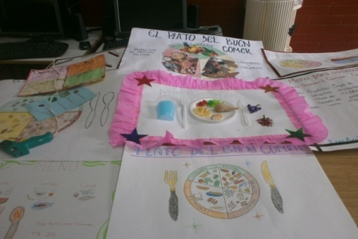
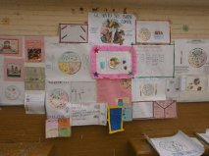
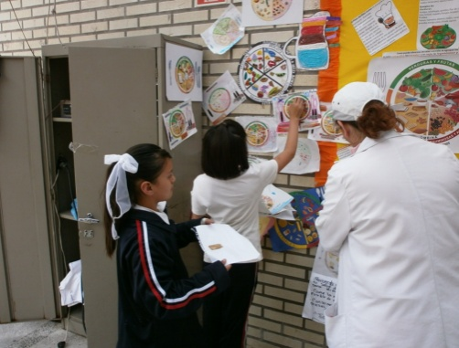
9 Periódico Mural Del Plato Del Bien Comer
Promoción
de la Salud
Entornos y
Comunidades
Saludables
A los ojos de todos

Slide 24
10 Padres capacitados en la confección de menús saludables
Promoción
de la Salud
Se capacitó a los padres de familia de las escuelas en los temas
Plato del Bien Comer
Combinaciones saludables
Elaboración de Menús Saludables
Loncheras Saludables
Ingesta de Agua simple
Entornos y
Comunidades
Saludables
A los ojos de todos

Slide 25
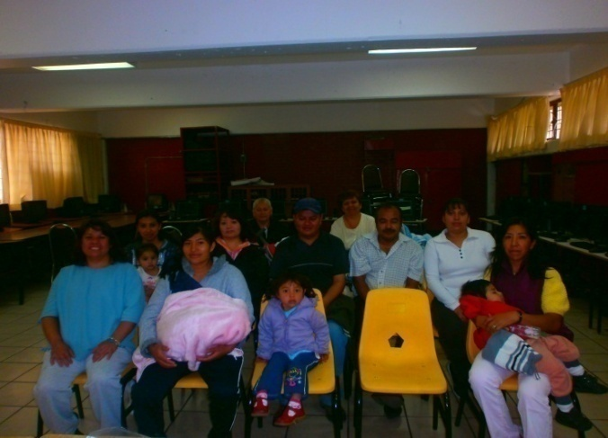
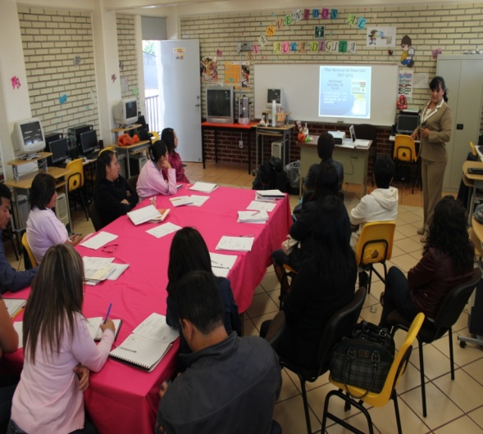
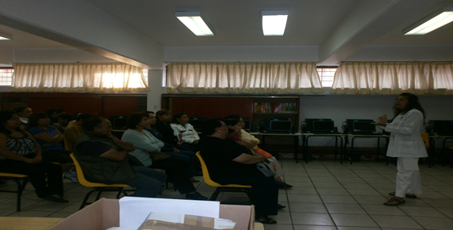
Capacitación padres de familia
Promoción
de la Salud
Entornos y
Comunidades
Saludables
A los ojos de todos

Slide 26
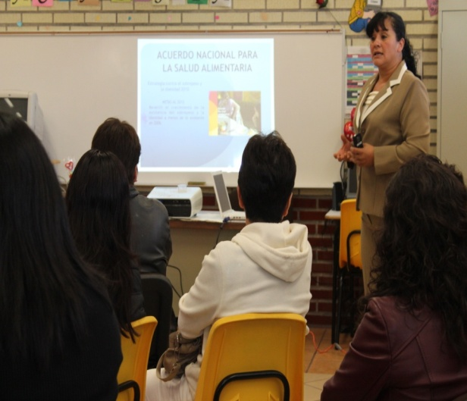
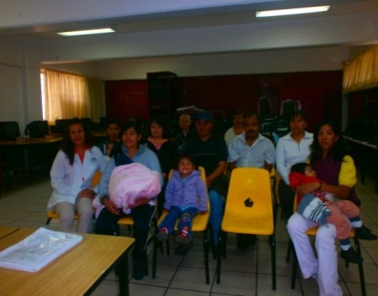
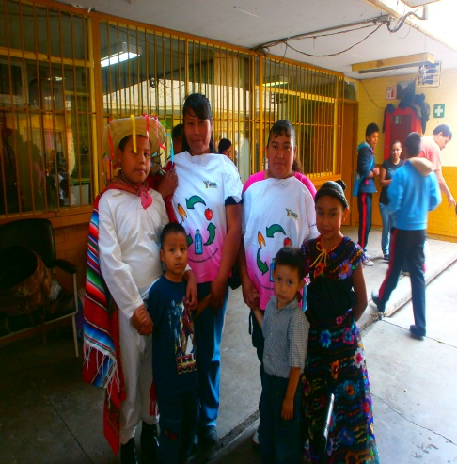
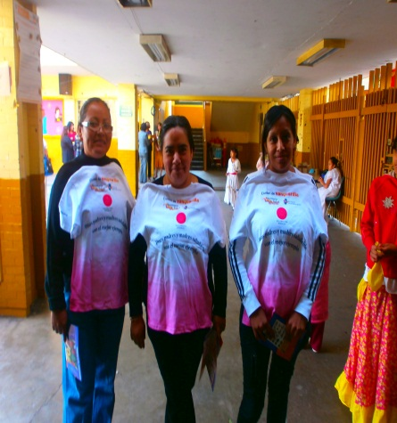
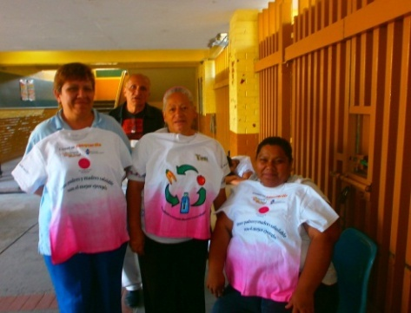
Capacitación padres de familia en Loncheras Saludables
Promoción
de la Salud
Entornos y
Comunidades
Saludables
A los ojos de todos

Slide 27
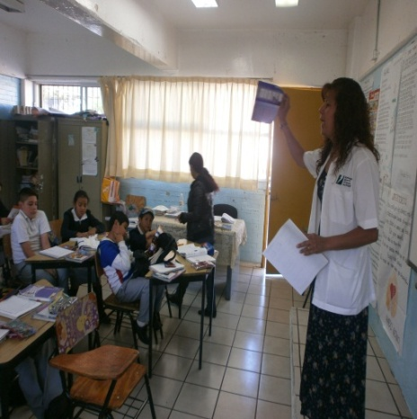
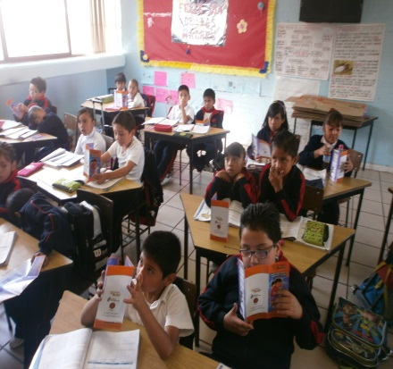
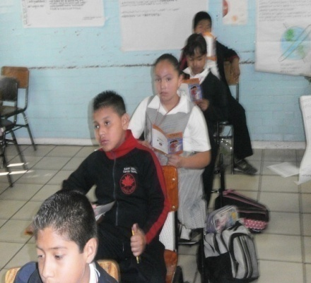
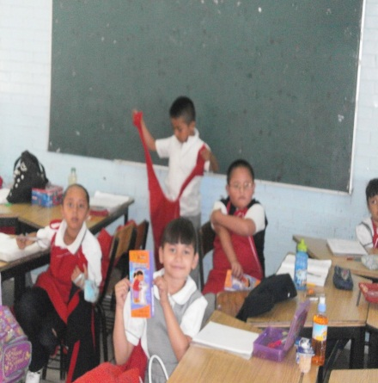
Capacitación de la ingesta del agua simple
Promoción
de la Salud
Entornos y
Comunidades
Saludables
A los ojos de todos

Slide 28
Conclusiones
Promoción
de la Salud
Con la participación y apertura que dieron las Directoras, Profesores de la Escuela y equipo de trabajo se logro cubrir todas las actividades al 100% y así estar en posibilidad de Certificar al plantel como “Escuela Saludables” en un futuro.
Los refrigerios escolares fueron modificados por los alumnos de la Escuela Canadá ingiriendo diario las Loncheras Saludables y agua simple a la hora del recreo
Entornos y
Comunidades
Saludables
A los ojos de todos

Slide 29
Conclusiones
Promoción
de la Salud
Se logro concientizar a los alumnos profesores y padres de familia para mejorar sus hábitos alimenticios logrando la capacidad de decidir de como y porque están eligiendo alimentos mas saludables para un estado optimo de salud de acuerdo a sus condiciones socioeconómicas y culturales.
Las actividades que se realizaron en promoción de la salud sensibilizaron a la población para que consuman alimentos saludables e ingieran agua simple en vez de jugos, néctares, refrescos o bebidas embotelladas para así disminuir el consumo de azucares simples
Entornos y
Comunidades
Saludables
A los ojos de todos

Slide 30
Conclusiones
Promoción
de la Salud
En los establecimientos de consumo escolar se logro mejorar notablemente el expidiendo alimentos saludables modificando el manejo de los alimentos, utensilios, aseo personal, dinero, al igual la calidad, cantidad y variedad de los alimentos, tanto en los vendedores internos como externos, al ser supervisados y capacitados mejoraron, en base a los 10 objetivos del Acuerdo Nacional para la Salud Alimentaria.
Entornos y
Comunidades
Saludables
A los ojos de todos

Slide 31
Conclusiones
Promoción
de la Salud
Con las actividades realizadas se impacto en la conciencia de niños, padres y profesores en la problemática que se esta presentando de incremento de sobrepeso y obesidad a edades tempranas por la falta de actividad física y los malos hábitos de alimentación.
Entornos y
Comunidades
Saludables
A los ojos de todos

Slide 32
Recomendaciones
Promoción
de la Salud
Seguir con la supervisión semanal del Comité del Establecimiento del Consumo Escolar tanto en los establecimientos internos y externos durante el siguiente ciclo escolar
Es importante que los profesores continúen con la supervisión de las Loncheras Saludables y la ingesta del agua simple a la hora del recreo como bebida principal y disminuir el consumo de bebidas embotelladas con un alto contenido de azúcar
Entornos y
Comunidades
Saludables
A los ojos de todos

Slide 33
Recomendaciones
Promoción
de la Salud
Seguir propiciando la integración de los padres de familia para que estén al pendiente de la alimentación de sus hijos.
Seguir teniendo el apoyo de la Delegación Política, para controlar la venta de alimentos no saludables en los expendios extraescolares de la vía publica.
Seguir reforzando la practica alimentaria y nutricional para consumir alimentos nutritivos en lugar de consumir comida “Chatarra”
Entornos y
Comunidades
Saludables
A los ojos de todos

Slide 34
Recomendaciones
Promoción
de la Salud
Continuar fomentando la actividad física tanto dentro como fuera del plantel en cada uno de los niños para crear el habito de la disciplina y constancia de la practica.
Complementar actividades por parte de los profesores dentro del salón de clases para fortalecer la cultura de una Alimentación Saludable
Continuar con el apoyo de la Jurisdicción Sanitaria y los Centros de Salud.
Entornos y
Comunidades
Saludables
A los ojos de todos

Slide 35
Recomendaciones
Promoción
de la Salud
Para el caso de los niños que presentaron sobrepeso y obesidad en la Escuela Canadá se recomienda que tengan un seguimiento de sus evaluaciones así como el manejo adecuado para una alimentación saludable y disminuir los índices obesidad y acudan a su servicio medico mas cercano y sean atendidos por un especialista en Nutrición.
Seguir Reforzando con los padres de familia los hábitos alimentarios de una alimentación saludable
Entornos y
Comunidades
Saludables
A los ojos de todos

Slide 36
Promoción
de la Salud
gracias
Entornos y
Comunidades
Saludables
A los ojos de todos

